Slide 1
관리종목 이란?
관리종목은 상장폐지 기준에 해당될 우려가 있음을 예고하여,
투자자에게는 투자에 유의도록 주의를 환기하고, 기업에는 정상화를
도모할 수 있도록 하기 위해 지정
상장법인이 갖춰야할 최소한도의 유동성을 갖추지 못하였거나
영업실적 악화 등의 사유로 부실이 심화된 종목으로 상장폐지 기준에
해당할 우려가 있는 종목이 지정됨.
관리종목으로 지정되면 일정 기간 매매거래를 정지 시킬 수 있으며
주식의 신용거래가 금지되고 대용 유가증권으로도 사용할 수 없음

Slide 2
관리종목 지정 기준
1. 정기보고서 미제출
- 법정제출기한(사업연도 경과 후 90일) 내 사업보고서 미 체출
- 법정제출기한(분·반기 경과 후 45일 이내)내 반기·분기보고서 미 제출
​
2. 감사인 의견 미달
- 감사보고서상 감사의견이 감사범위제한 한정인 경우(연결감사보고서포함)
- 반기 검토보고서상 검토의견이 부 적정 또는 의견 거절인 경우
​

Slide 3
관리종목 지정 기준
3. 자본잠식
- 최근사업연도 사업보고서상 자본금 50% 이상 잠식
* 주의자본 잠식률 = (자본금 - 자본총계) / 자본금
*주의종속회사가 있는 경우 연결재무제표상 자본금, 자본총계
(외부주주지분 제외)를 기준으로 함
​4. 주식분산 미달
- 최근사업연도 사업보고서상 일반 주주수 200명 미만
-최근사업연도 사업보고서상 일반주주 지분율 5% 미만,
다만, 200만주 이상인 경우 해당되지 않는 것으로 간주
​

Slide 4
관리종목 지정 기준
5. 거래량 미달
- 반기 월평균거래량이 반기 말 현재 유동주식수의 1% 미만
​
6. 지배구조 미달
사회이사구사 이사 총수의 1/4 미만 등
(자산총액 2조원이상 법인의 경우 사외이사 3인 이상, 과반수 미 충족)
감사위원회 미 설치 또는 사외이사수가 감사 위원의 2/3 미만 등
(자산총액 2조원이상 법인만 해당)
7. 공시의무 위반
- 최근 1년간 공시의무위반 누계 벌점 15점 이상

Slide 5
관리종목 지정 기준
8. 매출액 미달
- 최근 사업연도 50억원 미만(지주회사의 경우 연결 매출액 기준)
​
9. 주가 및 시가총액 미달
- 주가가 액면가의 20% 미달 30일간 지속
- 시총 50억원 미달 30일간 지속
​
10. 회생절차 11. 파산신청
- 회생절차 개시신청
관 리 종 목
(22년 2월 15일 장마감 기준)
코스피 : 17개 종목
코스닥 : 94개 종목

Slide 6
상장폐지란?
상장된 유가증권이 증권시장에서 자격을 상실해 상장이 취소되는 것
증권시장에 상장되어 있는 유가증권 중 당해 발행회사의
기업내용 등에 중대한 사태가 발생하여 투자자에게 손실을 입힐 우려 있거나
증권시장의 신뢰를 상실하게 할 우려가 있을 경우
상장심사위원회의 심의를 거쳐 상장을 폐지
상장이 폐지된 기업(합병 등으로 인한 해산은 제외)의
재산은 당시의 운영자금 및 부동산, 시설물 등이 있고 이는 채권변제
우선순위에 따라 채권자들에게 분할 정리

Slide 7
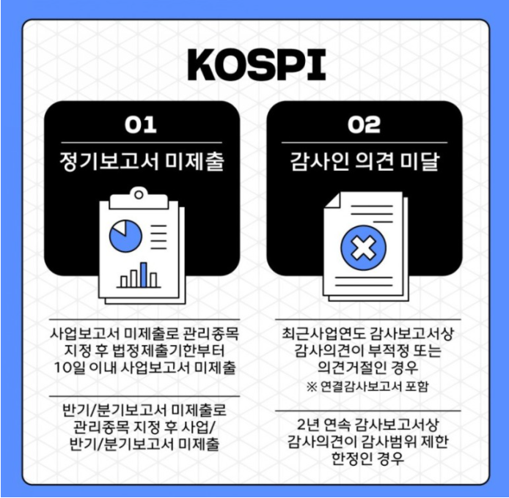
상장폐지 기준(KOSPI)

Slide 8
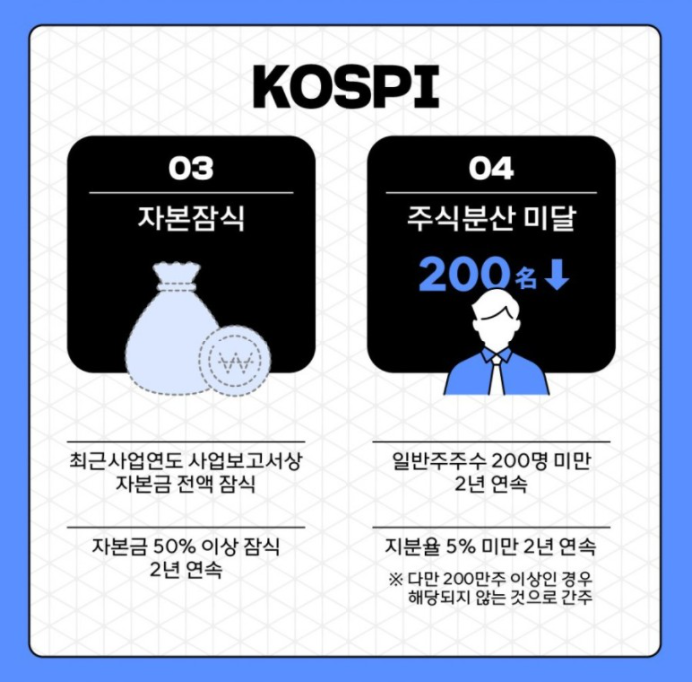
상장폐지 기준(KOSPI)

Slide 9
상장폐지 기준(KOSPI)

Slide 10
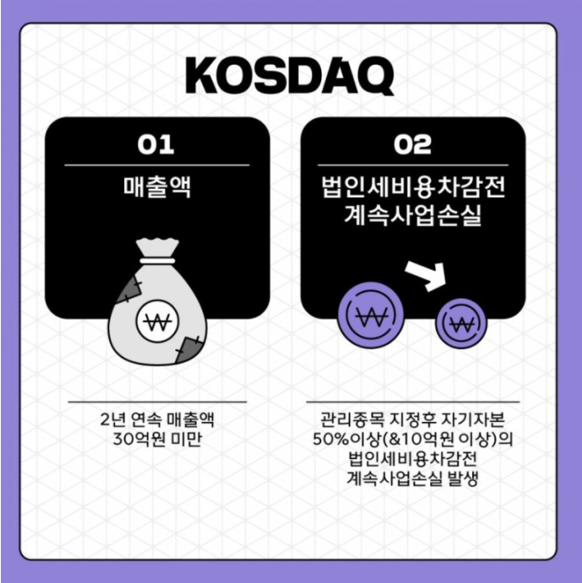
상장폐지 기준(KOSDAQ)

Slide 11
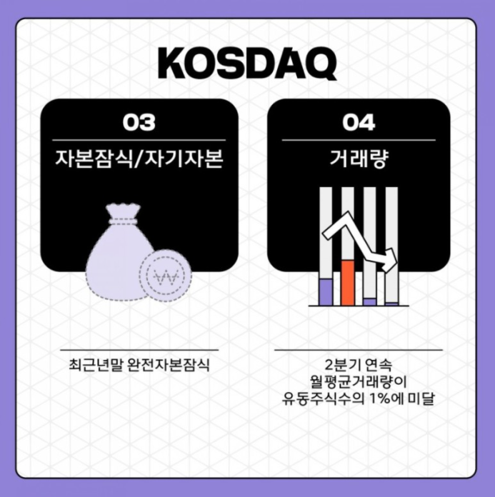
상장폐지 기준(KOSDAQ)

Slide 12
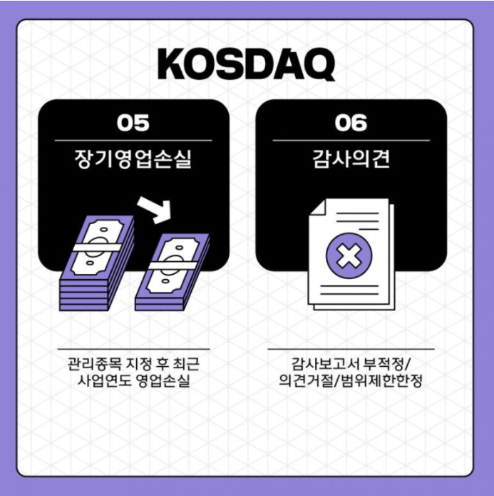
상장폐지 기준(KOSDAQ)

Slide 13
상장폐지 기준(KOSDAQ)

Slide 14
금주 상장 적격성 실질심사 일정
오스템 임플란트 : 2월 17일(목) $ 2022년 1월 3일 거래정지
상장 적격성 실질심사 대상 여부가 결정
신라젠 : 2월 18일(금) $ 2020년 5월 거래정지
3심 중 두번째인 코스닥시장위원회가 열려 상장 유지나 폐지,
또는 1년 이내 개선 기간 부여를 결정할 예정
계양전기 : 상장 적격성 실질심사 사유 발생(횡령)
향후 15영업일(오는 3월10일)이내 기업 심사위원회 심의대상 여부 결정

